Slide 1

Bioanalyytikon tehtäväsiirrot ja tehtäväkuvan laajentuminen
Kaija Sopenlehto
Bioanalyytikko (yamk)
Suomen Bioanalyytikkoliitto ry

Slide 2

Sisältö
käsitteet
kevään 2014 tutkimuksen tuloksia
bioanalyytikon uudet työnkuvat?
Mitä, miksi, milloin? Pohdittavaa työpaikoille vietäväksi

Slide 3
Käsitteet?
työnjako
tehtäväsiirto
laajennettu tehtäväkuva

Slide 4
Työnjako
Työnjaolla tarkoitetaan toiminnan ja tehtävien järjestämistä tarkoituksenomaisella tavalla (STM 2005:21).
työnjako
tehtäväsiirto
laajennettu tehtäväkuva
Notes:
Työnjaolla tarkoitetaan toiminnan ja tehtävien järjestämistä tarkoituksenomaisella tavalla eri ammattiryhmien välisen osaamisen näkökulmasta
Organisaatiossa tapahtuva henkilöstöryhmien välinen työnjako on yläkäsite

Slide 5
Tehtäväsiirto
Tehtäväsiirrolla tarkoitetaan tietylle henkilöstöryhmälle aiemmin kuuluneiden tehtävien sisällyttämistä toisen henkilöstöryhmien tehtäviin.
Tehtävä sisältyy osin peruskoulutukseen (STM 2005:21).
työnjako
tehtäväsiirto
laajennettu tehtäväkuva
Notes:
Tehtävä sisältyy osittain peruskoulukseen, mutta osa työnkuvasta muuttuu

Slide 6
Laajennettu tehtäväkuva
Tietyn henkilöstöryhmän toimenkuva uudistuu laajentamalla tehtäväaluetta ja kehittämällä osaamista.
Toimenkuvan edellyttämä osaaminen ei sisälly peruskoulutukseen (STM 2005:21).
työnjako
tehtäväsiirto
laajennettu tehtäväkuva
Notes:
Edellyttää lisä ja tai täydennyskoulutusta
Itsenäinen vastuu lisääntyy

Slide 7
Laki terveydenhuollon ammattihenkilöistä (559/94)
§ 2…laillistetut, luvan saaneet tai nimikesuojatut ammattihenkilöt voivat toimia toistensa tehtävissä silloin, kun se on perusteltua terveyspalvelujen tuottamisen tai työjärjestelyjen kannalta ...
Notes:
Laillistettu, luvan saanut tai nimikesuojattu ammattihenkilö on oikeutettu toimimaan asianomaisessa ammatissa ja käyttämään asianomaista ammattinimikettä. Nimikesuojattujen ammattihenkilöiden ammatissa voivat toimia muutkin henkilöt, joilla on riittävä koulutus, kokemus ja ammattitaito. Tämä ei kuitenkaan estä, jollei laissa tai lain nojalla annetussa asetuksessa toisin säädetä, laillistettuja, luvan saaneita tai nimikesuojattuja ammattihenkilöitä koulutuksensa, kokemuksensa ja ammattitaitonsa mukaisesti toimimasta toistensa tehtävissä silloin, kun se on perusteltua työjärjestelyjen ja terveyspalvelujen tuottamisen kannalta.

Slide 8
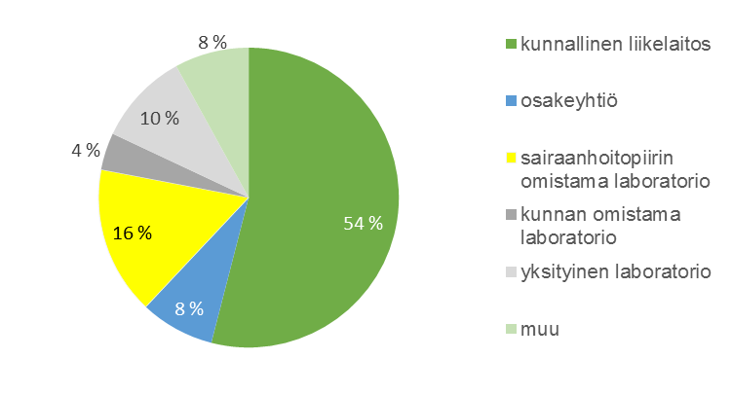
Tuloksia esimiehille suunnatusta kyselystä
kysely suunnattu kl. laboratorioiden esimiehille
vastausprosentti 38 %

Slide 9
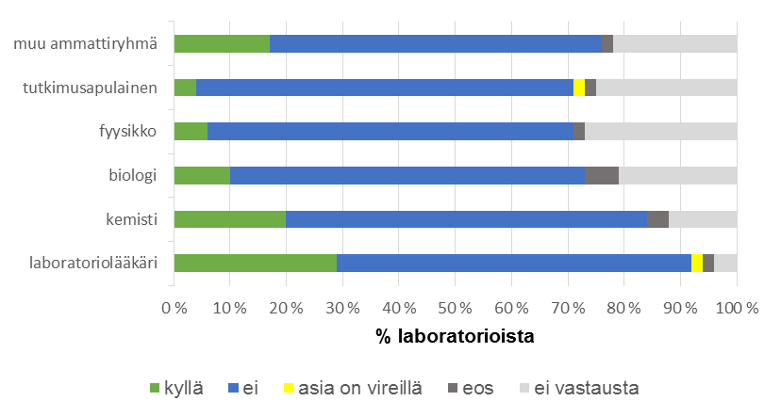
Tehtäväsiirrot bioanalyytikoille

Slide 10
Mitä tehtäviä siirtynyt bioanalyytikoille?
laboratoriotutkimustulosten analysointi ja tulosten vastaaminen
laadunhallintaan liittyvät tehtävät
menetelmien kehitystyö
lääkevalmisteiden antaminen potilaalle suonen sisäisesti
osastosihteereiden tehtäviä
Notes:
Eniten tehtäviä siirtynyt lääkäreiltä ja kemisteiltä: Näistä yleisin on laboratoriotutkimustulosten analysointi ja tulosten vastaaminen sekä laadunhallintaan liittyvät tehtävät
Lääkevalmisteiden antaminen potilaalle suonen sisäisesti
Biologeilta siirtynyt menetelmien kehittämiseen liittyviä tehtäviä ja laboratoriotulosen vastaamista
Osastosihteereiden tehtäviä, asiakaspalvelua ajanvarauspuhelimessa ja näytteiden lähettämistä

Slide 11
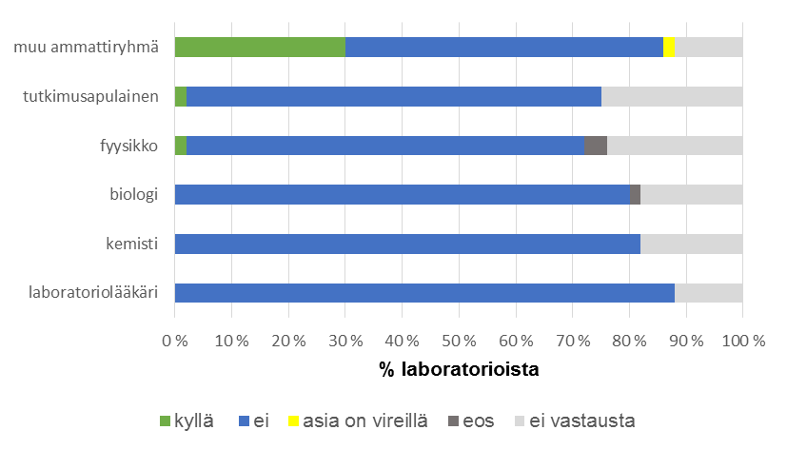
Tehtäväsiirrot bioanalyytikoilta

Slide 12
Mitä tehtäviä siirtynyt bioanalyytikoilta?
näytteenotto ja asiakaspalvelutehtäviä
Notes:
Eniten siirtynyt lähihoitajille
Lähihoitajia työskentelee 27 % laboratoriosta
Tehtävät liittyivät näytteenottoon ja asiakaspalveluun. Näytteenottotehtäviä ja POC- analytiikkaa oli siirtynyt myös sairaanhoitajille
Muutamien vastausten mukaan obduktiopreparaattoreille ja lääkintävahtimestareille on siirtynyt kudosnäytteiden leikkaaminen mikrotomilla

Slide 13
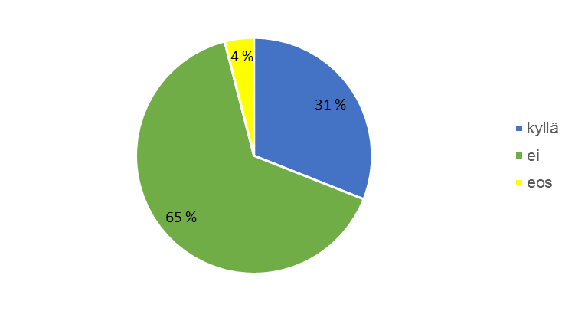
Bioanalyytikoiden tehtäväkuvan laajentuminen

Slide 14
Tehtäväkuvat laajentuneet
vaativampien näytteiden vastaaminen itsenäisesti
lääkehoidon osaamista oli lisätty
vaativampien näytteiden dissekointi
sytologian esitarkastus
? laitehuoltojen, työ- ja toimintaohjeiden laatimista
? atk- koordinaattorin, vieritestikoordinaattorin ja tutkimushoitajan tehtäviä
Notes:
hormonilääkkeiden antaminen
?? Kuuluuko bioanalyytikon peruskoulutukseen, käsitteiden määrittelyn mukaan tehtävän kuvan laajentuminen tarkoittaa, että ei kuulu peruskoulutukseen

Slide 15
Syitä työnjakoihin
resurssien parempi kohdentaminen
työn joustavuuden lisääminen
kustannusten pienentäminen
pula bioanalyytikoista
pula lääkäreistä
Notes:
Bioanalyytikoilta siirtyneitä: näytteenottotehtävät lähihoitajille ja sairaanhoitajille, koska bioanalyytikoita ei riitä, pienemmissä laboratorioissa terveydenhoitajille, näytteiden otto, esikäsittely, spirometriat

Slide 16
Työnjaosta ja vastuusta sopiminen
kirjallisesti
suullisesti
ei ollenkaan
Notes:
33% kirjallisesti
33 % suullisesti
20 % ei ollenkaan

Slide 17
Osaamisen varmistaminen
henkilökohtainen perehdytys
kirjallinen koe
näyttö
kirjalliset ohjeet
osaamista ei varmisteta
Notes:
näyttö 18 %
Osaamista ei varmisteta 8%
Lisäksi joukko näiden yhdistelmiä

Slide 18
Osaamisen ylläpitäminen
osaamisen ylläpitämisestä vastuussa työntekijä itse
säännöllinen koulutus

Slide 19
Palkitseminen
tehtäväsiirrolla tai tehtäväkuvan laajentamisella yhteyttä palkkaan vain 10 %:ssa tapauksia
Notes:
Jos palataan työjaosta ja vastuusta sopimiseen… jos ei ole sovittu, ei varmastikaan palkkavaikutusta
Palkkavaikutus tämän tutkimuksen mukaan 50-500 €/ kk

Slide 20
Ei kompastuta käsitteisiin…
työnjako
tehtäväsiirto
tehtäväkuvan laajentaminen
Tärkeintä on, onko bioanalyytikon tehtäväkuvassa tapahtumassa oleellinen muutos vai onko kyseessä työtehtävän kehittyminen/ kehittyminen työssä osaamisen myötä
Notes:
Mikä on normaalia työn kehittymissä, työssäkehittymistä
Kaikesta ei pidä kassan kilahtaa!!!

Slide 21

Mitä?
STM:n käsitteet pohdinnan pohjaksi
sopiminen yhteistyössä
sopiminen kirjallisesti
Miksi?
vastuukysymykset selviksi (potilasturvallisuus, työntekijän oikeusturva), selkeät roolit
perehdyttäminen, koulutus, osaamisen varmistaminen
mahdollinen palkitseminen
Milloin?
ennen tehtävien siirtymistä tai tehtäväkuvan laajentumista
Notes:
Soten tuomat muutokset tehtäväkuviin, palveluketjujen sujuvuus, kustannusten hallinta
Valtiontalouden tarkastusviraston tuoreen raportin mukaan työnjaon kehittäminen on välttämätöntä, jotta taloudellisen kestävyysvajeen aikana voidaan turvata riittävät sote-palvelut.
Hallituksen kaavailut kelpoisuusehtojen madaltamisesta, normien purkutalkoot

Slide 22
Bioanalyytikon uudet työnkuvat?
mikä rooli yamk tai tiedekorkeakoulun tuottamalla osaamisella?
vertaa sairaanhoitajan uudet työnkuvat (Suomen sairaanhoitajaliitto 11.4.2016)
  asiantuntijasairaanhoitaja
  kliinisen hoitotyön asiantuntija
koulutuksen kehittäminen asiantuntijatehtävissä vaadittavaan osaamiseen perustuen
palkkaus
vaikuttavuuden arviointi
Notes:
Soteenkin liittyen tarvitaanko bioanalyytikoille uusia rooleja terveydenhuollossa
Palkkaus:Työnantajien rooli

Slide 23
Lähteitä
Haapa-aho, Marja – Koskinen, Marja-Kaarina – Kuosmanen, Irja 2009: Työnjakomallit – Laajennetaanko tehtäväkuvaa vai siirretäänkö tehtäviä. Tehyn julkaisusarja F:3/2009. 2. painos. Tehy ry.
Hukkanen, Eija, Vallimies-Patomäki, Marjukka 2005: Yhteistyö ja työnjako hoitoon pääsyn turvaamisessa. Selvitys kansallisen terveyshankkeen työnjakopiloteista. STM selvityksiä 2005:21.
Sopenlehto, Kaija 2014: Bioanalyytikoiden tehtäväsiirrot ja tehtäväkuvan laajentuminen. Metropolian Ammattikorkeakoulu. www.theseus.fi.

Slide 24
Kiitos!
bioanalyytikkoliitto.fi
toimisto@bioanalyytikkoliitto.fi
Facebook/Suomen Bioanalyytikkoliitto ry

Slide 25


Slide 26
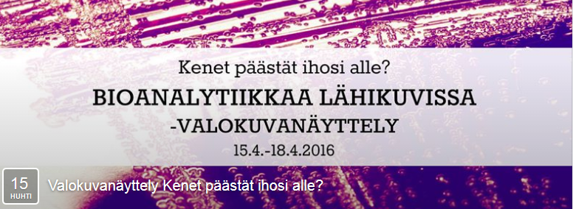
https://www.facebook.com/events/166454557074699/

